Slide 1
Quy trình thực hiện thí nghiệm
«Hộp làm mát»
2022-2023

Slide 2
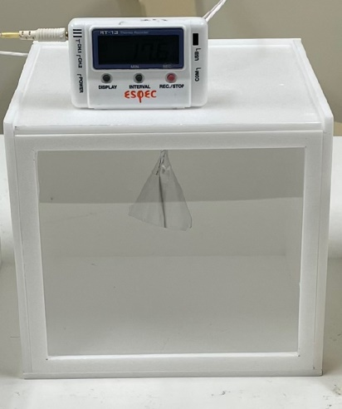
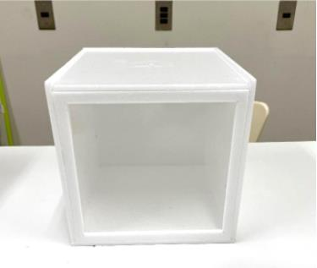
(Chuẩn bị trước)
Đưa sensor của nhiệt kế qua lỗ ở giữa mỗi hộp và đậy đầu nhiệt kế bằng một lá nhôm để ngăn bức xạ nhiệt của bóng đèn (căn chỉnh nhiệt kế sao cho đầu nhiệt kế nằm chính giữa hộp).
Lỗ đưa sensor vào
Lá nhôm bao phủ sensor

Slide 3
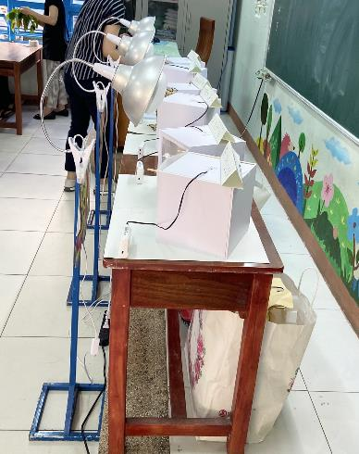

(Chuẩn bị trước)
Một giá đỡ đèn, bàn, v.v. được đặt ở phía trước lớp học. Dựa vào sơ đồ bên dưới để xác định vị trí đặt mô hình và đèn. Có thể in sơ đồ bằng giấy A2 (hoặc ghép 2 tờ giấy A3) và đặt dụng cụ thí nghiệm lên nó. Khoảng cách từ đỉnh mô hình đến tâm bóng đèn là khoảng 20 cm.
Khoảng 20 cm
Mô hình
Mô hình
Bóng đèn
Sơ đồ vị trí đặt dụng cụ (giấy A2)

Slide 4

Sử dụng slide Bài giảng – Cách tương tác với mặt trời, giáo viên giải thích
mục đích và trình tự của tiết học.
Khoảng
15 phút

Slide 5
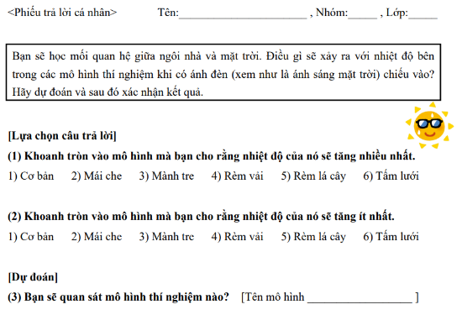
Yêu cầu học sinh trả lời câu số 1 và số 2 trong
Phiếu trả lời của học sinh - cá nhân
Vài phút

Slide 6
Nhóm thảo luận và lựa chọn hộp mà Nhóm mong muốn, điền tên mô hình
(B –F) vào ô được khoanh tròn màu đỏ bên dưới (trong phiếu trả lời theo nhóm.
Khoảng
5 phút

Slide 7
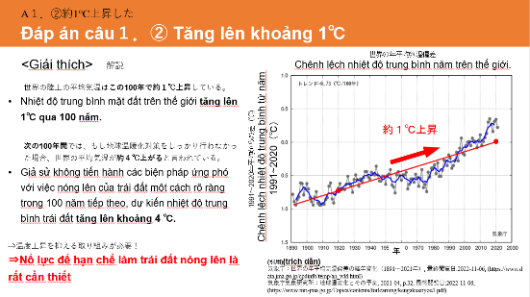
Mini game – Câu đố
Khoảng
24 phút
Yêu cầu Nhóm thảo luận để lựa chọn câu trả lời và điền số của đáp án vào bảng bên dưới trong phiếu trả lời nhóm (2 phút)
Sử dụng file PowerPoint để giải thích đáp án của câu đố (4 phút)
Giải đáp từng câu đố

Slide 8
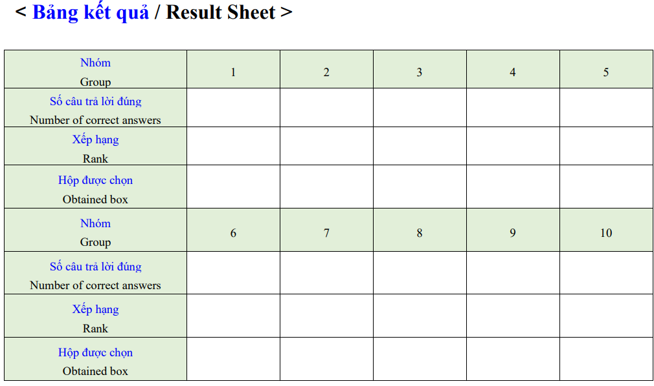
Mini game – Câu đố
Khoảng
5 phút
Dựa vào tổng số câu trả lời đúng, các nhóm sẽ lựa chọn mô hình thí nghiệm để quan sát theo thứ tự ưu tiên từ cao xuống thấp.
↓ Có thể dán bảng kết quả trên bảng.

Slide 9
Sau khi các nhóm đã lựa chọn mô hình thí nghiệm, hãy ghi tên mô hình vào ô được khoan tròn màu đỏ trong
phiếu trả lới nhóm và Câu 3 trong phiếu trả lời cá nhân
Vài phút

Slide 10
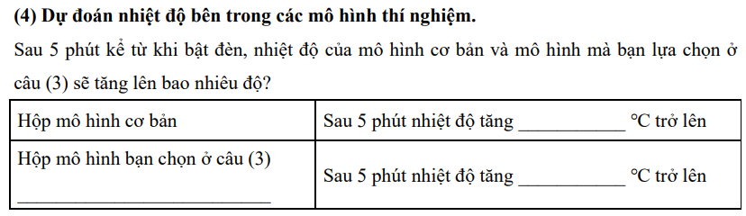
Hãy đoán nhiệt độ của hộp cơ bản và hộp mô hình đã chọn sẽ tăng lên bao nhiêu độ sau mỗi 5 phút, điền thông tin vào câu 4 trong phiếu trả lời cá nhân.
Vài phút

Slide 11
Khoảng
15 phút
Thí nghiệm
Phân công 01 người theo dõi đồng hồ và, 01 người đọc nhiệt kế của từng hộp (hoặc 01 người cho 2 hộp) và 01 người ghi lại nhiệt độ được đọc
Ghi lại nhiệt độ của mỗi hộp ngay trước khi bật bóng đèn.
Đọc nhiệt độ của mỗi hộp sau từng phút, từ 01 phút đến 05 phút sau khi bật bóng đèn.
Người phụ trách ghi nhiệt độ sẽ ghi kết quả lên bảng đen.

Slide 12
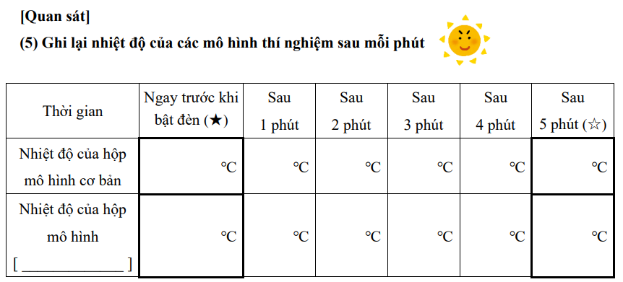
Các học sinh khác điền vào câu 5 trong phiếu trả lời cá nhân về nhiệt độ của hộp Cơ bản (A) và hộp mô hình mà các em đã được chọn.

Slide 13
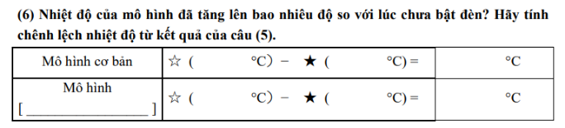
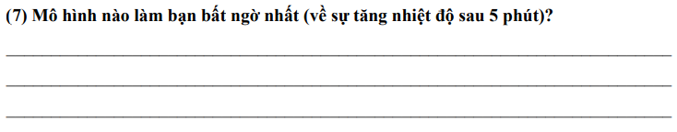
Tính xem nhiệt độ đã tăng bao nhiêu độ sau 5 phút (so với nhiệt độ ban đầu,
0 phút) đối với hộp Cơ bản (A) và hộp mà nhóm được chọn.
Khoảng
5 phút
Điền vào câu 7 của phiếu trả lời cá nhân. Trong số 5 mô hình đó, mô hình nào đã làm HS ngạc nhiên nhất về cách tăng nhiệt độ của nó sau 5 phút.

Slide 14
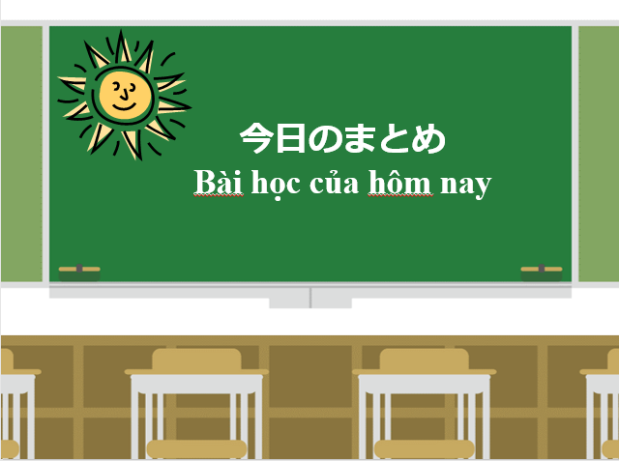
Giáo viên sử dụng slide bài giảng để giải thích rõ hơn ý nghĩa của thí nghiệm.
Khoảng
20 phút

Slide 15
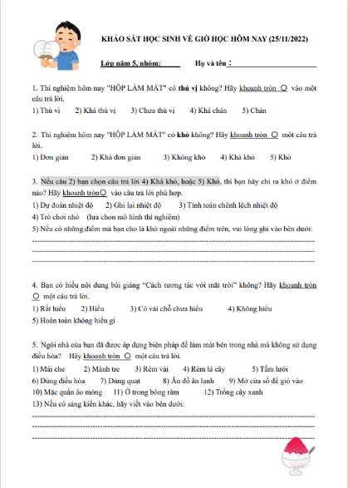
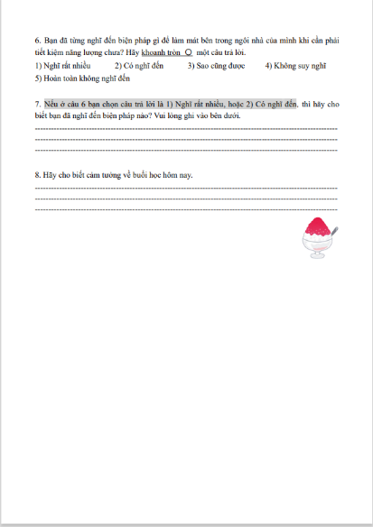
Yêu cầu học sinh điền vào Phiếu khảo sát. Thu thập các phiếu trả lời và kết thúc tiết học.
Khoảng
5 phút

